Slide 1
Simon 기반 알고리즘을 활용한 키 복구 공격 사례 연구
[ACK 2022 구두 발표]
발표자: 양유진 (한성대학교)

Slide 2
1. 서론
양자 컴퓨터는 아직 개발이 이뤄지고 있기 때문에 사용할 수 있는 자원이 한정적.
→ 양자 회로 최적화(암호의 양자 자원, 깊이 최소화)가 필요함
⇒ PLU 분해를 적용하여 암호 알고리즘(AES, SHA-256, LowMC)의 양자 회로를 최적화한 사례들을 살펴봄.

Slide 3
2. 관련 연구 2.1 qRAM과 Oracle

Slide 4
2. 관련 연구 2.2 Simon 알고리즘

Slide 5
2. 관련 연구 2.3 양자 일반 공격 모델

Slide 6
3. 오프라인 Simon 알고리즘
[1] Chung, D., Lee, S., Choi, D., & Lee, J. (2021). Alternative Tower Field Construction for Quantum Implementation of the AES S-box. IEEE Transactions on Computers.
[2] Jaques, S., Naehrig, M., Roetteler, M., & Virdia, F. (2020, May). Implementing Grover oracles for quantum key search on AES and LowMC. In Annual International Conference on the Theory and Applications of Cryptographic Techniques (pp. 280-310). Springer, Cham.

Slide 7
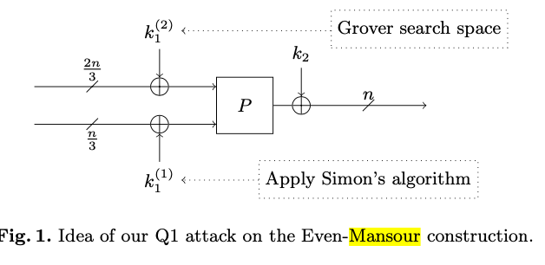
3.1 Even-Mansour 구조의 키 복구
ㅇㅇㅇㅇ
ㅇㅇㅇ

Slide 8
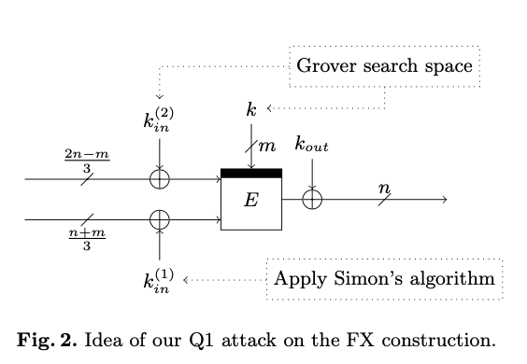
3.2 FX 구조의 키 복구
ㅇㅇㅇ

Slide 9
4. 결론
AES, SHA-256, LowMC의 양자 회로 구현에 PLU 분해를 적용한 사례를 살펴보았음
PLU 분해는 보통 대칭키에 적용되는 경우가 많기에 가장 대표적인 대칭키 암호 알고리즘인 AES를 최적화한 사례가 가장 많았음
PLU 분해 외에도 다양한 선형행렬 최적화 방법 적용하면 경량 블록 암호 회로 최적화에도 도움이 될 것

